Slide 1




工作汇报
汇报人：陆宇
2022/4/9

Slide 2
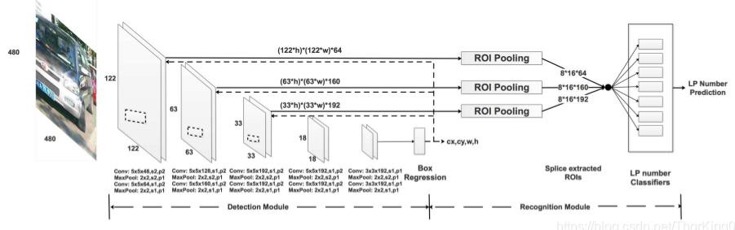
工作汇报
网络架构
2
Notes:
主要是两部分网络，第一部分是Detection module，第二部分是Recognition module
缺点：1.无法识别多车牌图片
2.无法识别两行车牌
3. 车牌一定是7字符
跑完发现效果并不理想，在百度里面找两张不在数据集中的图片，结果都不能准确识别

Slide 3
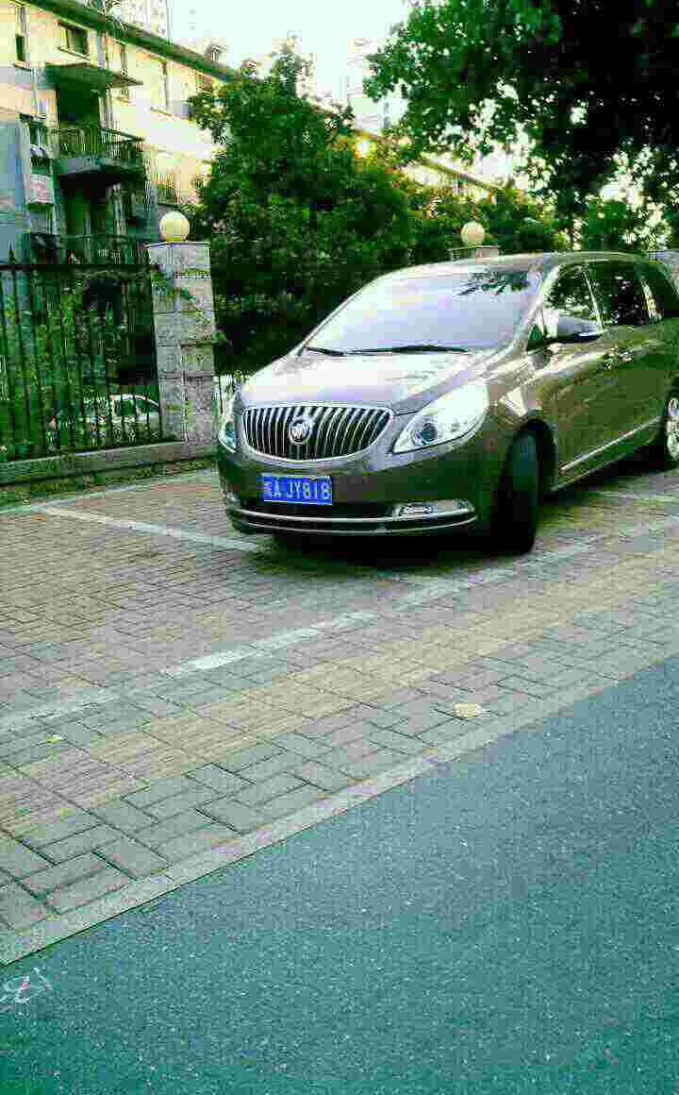
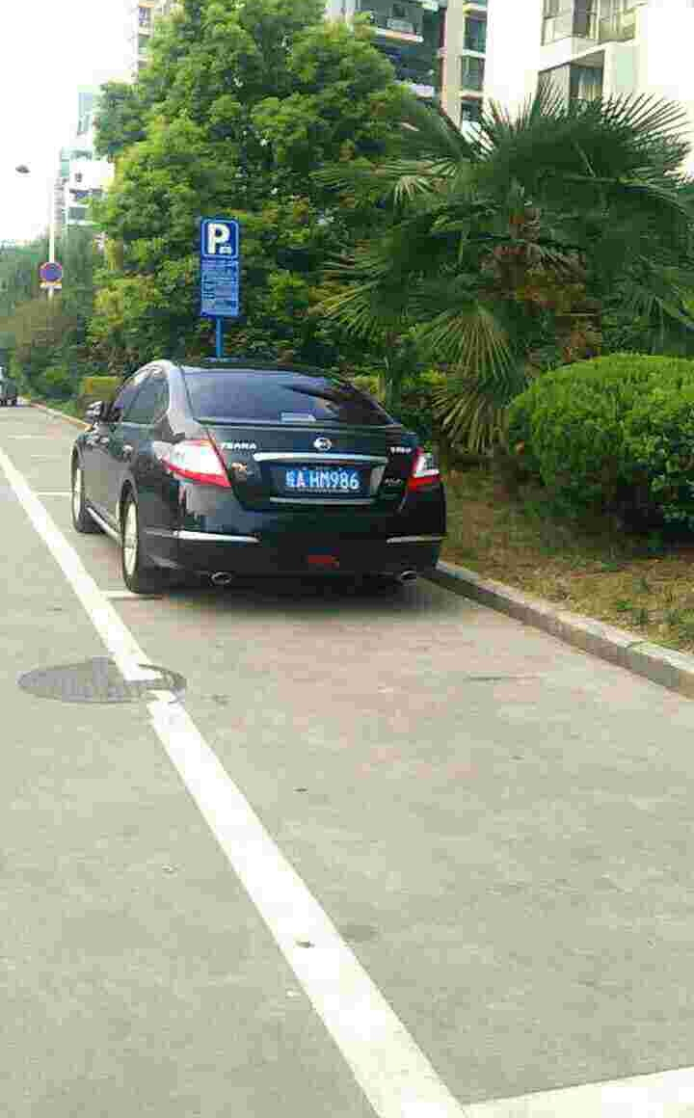
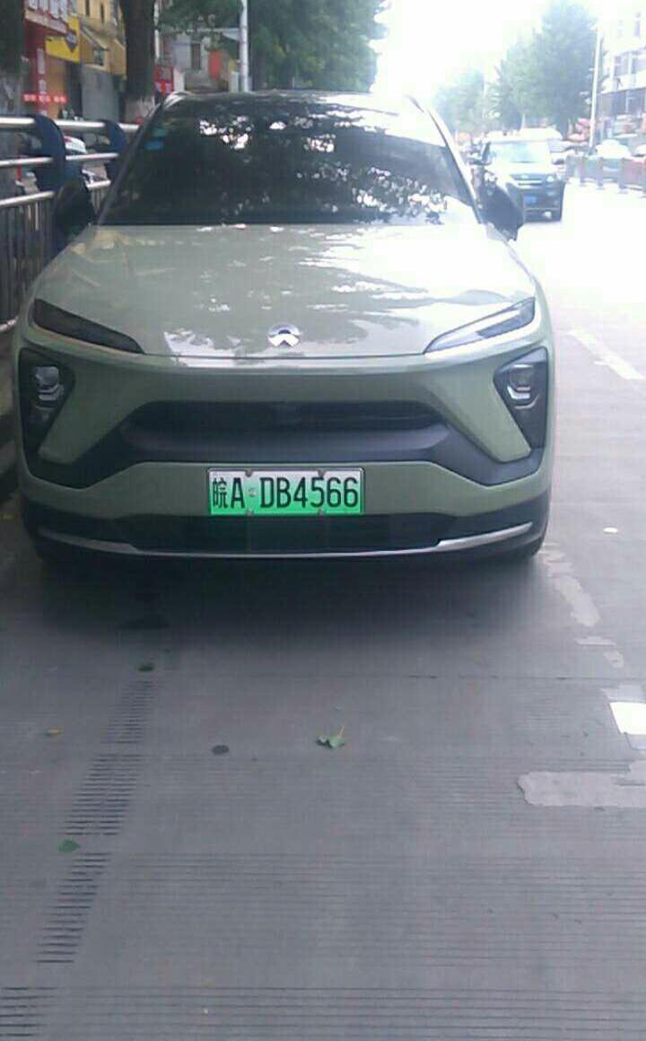
工作汇报
数据集图片
3

Slide 4
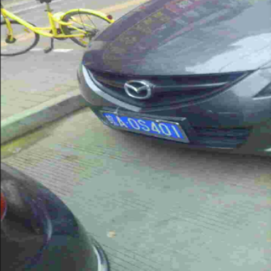
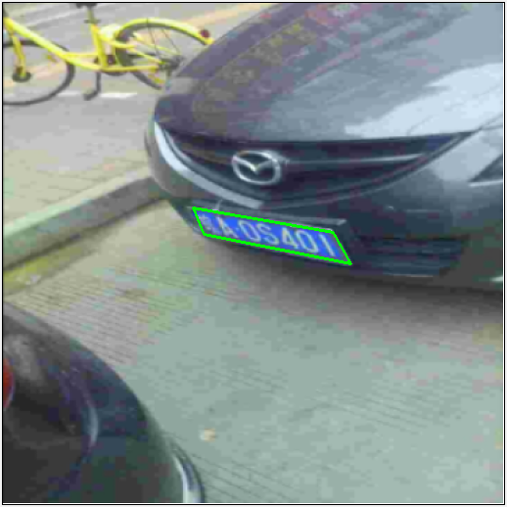
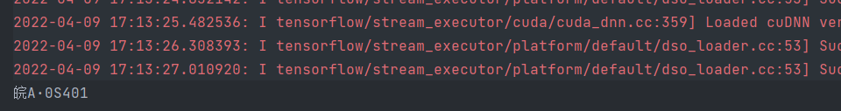
工作汇报
4

Slide 5
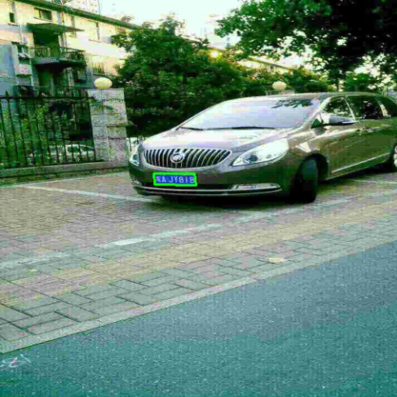


工作汇报
5

Slide 6
谢谢

